Slide 1
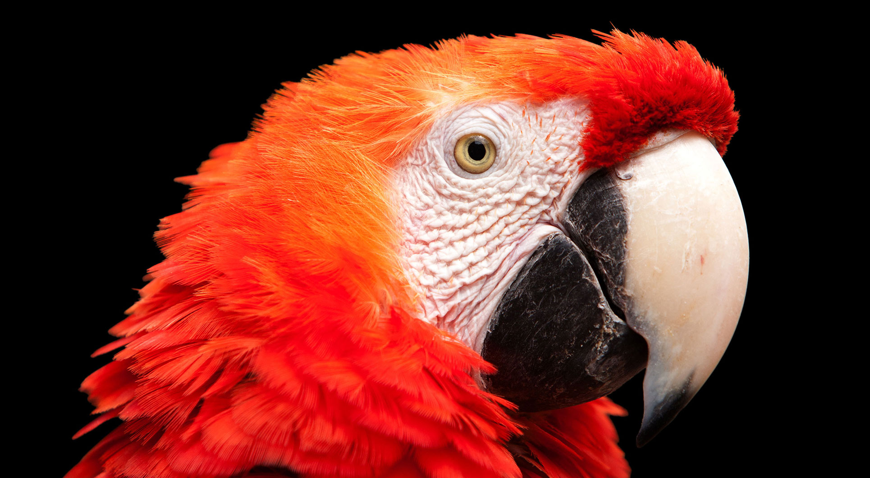
8.3 复杂图形的形成
《Python青少年趣味编程》
小牛叔出品

Slide 2
1、虚线
import turtle
for i in range(40):
turtle.pendown()
turtle.forward(5)
turtle.penup()
turtle.forward(5)
turtle.done()

Slide 3
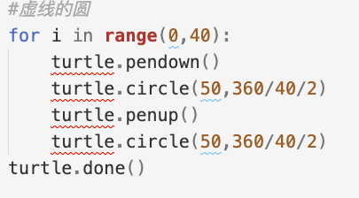
2、虚线圆
答：周长360÷40次÷2（1实1虚）

Slide 4
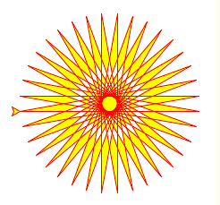
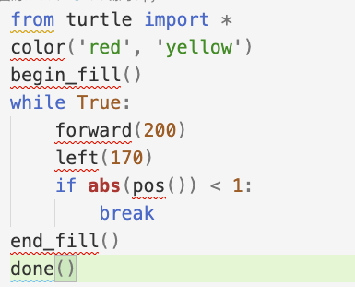
3、太阳花图形

